Slide 1
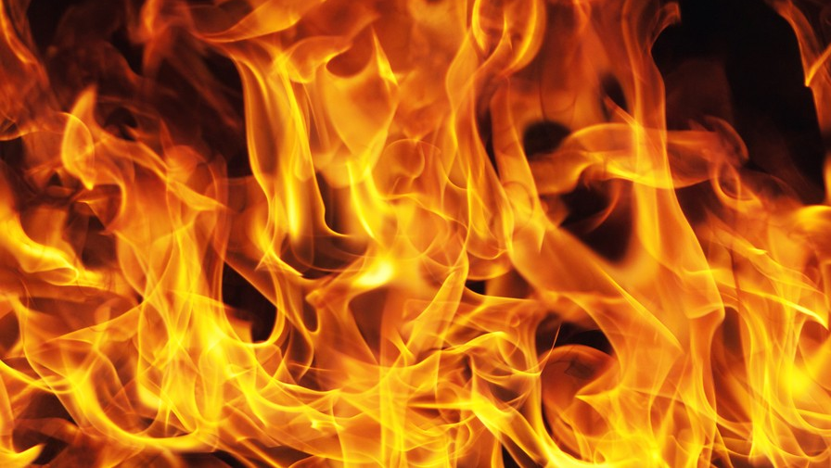
Analyse graphique d’une courbe de chauffage et d’enthalpie
Chapitre 4
p. 155 et 156

Slide 2
Gaz
Chapitre Révision
p. 16 à 18
CONDENSATION
SOLIDE
LIQUÉFACTION
VAPORISATION
SUBLIMATION
Quelles sont les phases de la matière?
Solide
Liquide
FUSION
SOLIDIFICATION

Slide 3
Les phases de la matière
Chapitre 4
p.155 et 156
Plasma
Enthalpie d’un système
DÉSIONISATION
IONISATION
Gaz
LIQUÉFACTION
VAPORISATION
SUBLIMATION
Liquide
CONDENSATION SOLIDE
SOLIDIFICATION
FUSION
Solide

Slide 4
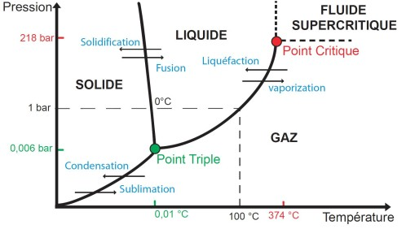
Les phases de la matière (enrichissement)
Enthalpie
d’un système
Plasma
DÉSIONISATION
IONISATION
La réalité est plus compliqué
Gaz
LIQUÉFACTION
VAPORISATION
SUBLIMATION
Liquide
CONDENSATION SOLIDE
SOLIDIFICATION
FUSION
Solide

Slide 5
Analyse graphique
Chapitre 4
p. 155 et 156

Slide 6
Qu’est-ce qui se produit?
Chapitre 4
p.155 et 156
T (ºC)
Gaz
L → G
100ºC
Température d’ébullition
Liquide
S → L
0ºC
t (s)
Solide
Température de fusion

Slide 7
Courbe de chauffage
Chapitre 4
p.155 et 156
Si on connait la quantité d’eau lors de l’augmentation (les pentes), on peut calculer Q = mcΔT
T (ºC)
Gaz
100ºC
L → G
Liquide
Température d’ébullition
L’énergie des changements de phases est équivalente à l’enthalpie (ΔH) de la réaction. La température ne change pas
On ne peut pas utiliser Q = mcΔT car ΔT=0.
0ºC
S → L
t (s)
Solide
Température de fusion

Slide 8
Courbe de chauffage
Chapitre 4
p.155 et 156
Vous devez être capables d’analyser une courbe de chauffage au test (p. 157 #4)
Courbe de chauffage de l’eau
L’énergie thermique liée aux changements de phase d’une substance
T (ºC)
T (ºC)
Gaz
Gaz
100ºC
L → G
100ºC
Liquide
Température d’ébullition
Liquide
Q_{vaporisation}
0ºC
S → L
0ºC
Solide
t (s)
Solide
Q (kJ)
Température de fusion
Q_{fusion}

Slide 9
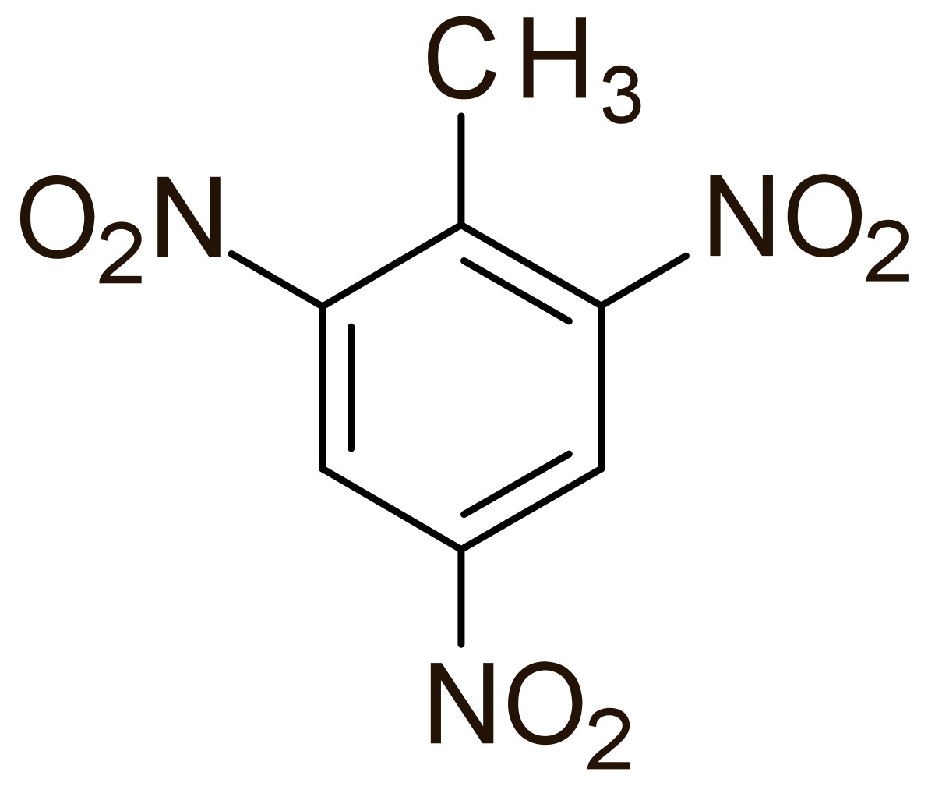
Rappel des notions
Chapitre 4
p.161 à 164
Quelle est la définition de l’enthalpie (ΔH)?
Qu’est-ce qui se produit quand on met le feu au trinitrotoluène?
C’est la quantité d’énergie reliée à l’énergie interne d’une particule/réaction.
$$∆H=H_{p}− H_{r}$$
trinitrotoluène
trinitrotoluène
Exothermique, $∆H$‹ 0, H_{r} > H_{p}

Slide 10
Exercice (p.168)
Chapitre 4
p.161 à 164
$$∆H=H_{p}− H_{r}$$
$$∆H=H_{p}− H_{r}$$
Qu’est-ce qui se produit quand on met le feu au trinitrotoluène?
$$∆H=H_{p}− H_{r}$$
$$∆H=20kJ−100kJ$$
$$∆H=−80kJ$$
L’enthalpie en fonction de la progression de la réaction lorsque H_{r} > H_{p}
H (kJ)
Réactifs
H_{r} = 100 kJ
Réactifs → Produits + 80 kJ
100 kJ → 20 kJ + 80 kJ
$$∆H$$
$$H_{r}>H_{p}$$
$$∆H=−80 kJ$$
L’énergie est dégagée donc c’est une réaction exothermique.
Produits
H_{p} = 20 kJ
Progression de la réaction

Slide 11
Enthalpie de réaction
$$∆H=H_{p}− H_{r}$$
Chapitre 4
p.161 à 164
L’enthalpie en fonction de la progression de la réaction lorsque H_{r} > H_{p}
L’enthalpie en fonction de la progression de la réaction lorsque H_{r} > H_{p}
L’enthalpie en fonction de la progression de la réaction lorsque H_{r} < H_{p}
L’enthalpie en fonction de la progression de la réaction lorsque H_{r} < H_{p}
H (kJ)
H (kJ)
H (kJ)
H (kJ)
Réactifs
Réactifs
Produits
Produits
H_{r}
H_{r}
H_{p}
H_{p}
> 0
$$∆H$$
> 0
$$∆H$$
$$∆H$$
< 0
$$∆H$$
< 0
$∆H$ négatif
$∆H$ positif
Produits
Produits
Réactifs
Réactifs
H_{r}
H_{p}
H_{r}
H_{p}
Progression de la réaction
Progression de la réaction
Progression de la réaction
Progression de la réaction

Slide 12
Dans la réalité, tout ce que l’on peut mesurer avec un calorimètre est le $∆H$. Souvent, on ne connait pas la valeur de $H_{r}$
Chapitre 4
p.161 à 164
Réaction exothermique
Réaction endothermique
$H_{r}>H_{p}$
$H_{r}<H_{p}$
$∆H$ négatif
$∆H$ positif
L’enthalpie en fonction de la progression de la réaction lorsque H_{r} > H_{p}
L’enthalpie en fonction de la progression de la réaction lorsque H_{r} < H_{p}
H (kJ)
H (kJ)
Réactifs
Produits
H_{r}
H_{p}
$$∆H$$
< 0
$$∆H$$
> 0
Produits
Réactifs
H_{p}
H_{r}
Progression de la réaction
Progression de la réaction

Slide 13
Analyse d’un graphique
Chapitre 4
p.161 à 164
Quel est le $∆H$ de la réaction?
$∆H=H_{p}− H_{r}$
$∆H=$ -483,6 kJ – 0 kJ
$∆H=$ -483,6 kJ
Écris l’équation thermique de la réaction avec son énergie associée.
2 H_{2(g)} + O_{2(g)} → 2 H₂O_{(g)} + 483,6 kJ
ou
2 H_{2(g)} + O_{2(g)} → 2 H₂O_{(g)} $∆H=$ -483,6 kJ
L’enthalpie en fonction de la progression de la réaction de la synthèse de l’eau
L’enthalpie en fonction de la progression de la réaction de la synthèse de l’eau
H (kJ)
H (kJ)
2 H_{2(g)} + O_{2(g)}
2 H_{2(g)} + O_{2(g)}
Par hypothèse
(H_{r}) 0
(H_{r}) 0
Réactifs
Réactifs
$∆H$ est négatif
$∆H$ est négatif
2 H₂O_{(g)}
2 H₂O_{(g)}
(H_{p}) -483,6
2 H_{2(g)} + O_{2(g)} → 2 H₂O_{(g)} + 483,6 kJ
(H_{p}) -483,6
Produits
Produits
Progression de la réaction
Progression de la réaction

Slide 14
Analyse d’un graphique
Chapitre 4
p.161 à 164
Quelle quantité d’énergie sera absorbée ou dégagée si 24 g de O_{2(g)} est consommé?
L’enthalpie en fonction de la progression de la réaction de la synthèse de l’eau
2 H_{2(g)} + O_{2(g)} → 2 H₂O_{(g)} + 483,6 kJ
H (kJ)
2 H_{2(g)} + O_{2(g)}
(H_{r}) 0
Réactifs
Données
Calculs
Réponse
$∆H$ est négatif
M_{O2} = 32 g/mol
m_{O2} = 24 g
n =
1 mol → 32 g
x mol → 24 g
x = 0,75 mol
1 mol O_{2(g)} → 483,6 kJ
0,75 mol O_{2(g)} → x kJ
x kJ = $\frac{0,75 mol ∙483,6 kJ}{1 mol}$
x = 362,7 kJ
362,7 kJ
2 H₂O_{(g)}
(H_{p}) -483,6
Produits
Progression de la réaction

Slide 15
Devoir
Chapitre 4

Slide 16
Mise à jour de la liste de concepts
Chapitre 5
p.204 à 206
Énergie thermique
Chaleur
Réaction endothermique
Réaction exothermique
Énergie dégagée
Énergie absorbée
Système isolé
Milieu environnant
Système ouvert
Système fermé
Variation de température
Température finale
Température initiale
Degré Celsius
J / g °C
Joules
C
Refroidi
Chaleur dégagée
Chaleur absorbée
Q_{réaction}
Q_{milieu}
Q_{calorimètre}
Calorimètre
Eau
Capacité thermique massique
Q_{réaction} positif
Q_{réaction} négatif
Q_{calorimètre} négatif
Q_{calorimètre} positif
ΔT négatif
ΔT positif
Q=mcΔT

Slide 17
Devoir
Chapitre 5
p.157 #1, 3 à 10
p.211 #1, 3 à 10
p. 171 #5, 7 à 13
Aujourd’hui
p. 171 #15 à 22, 25
Quiz Moodle
Excellents numéros représentatifs pour le test #1
Cible les exercices dont tu as le plus de difficulté
p. 194 #4, 6, 7, 9, 10, 12, 13
p. 199 #1, 2

